Slide 1




Bài 126: uyn - uyt

Slide 2


TẬP ĐỌC

Slide 3
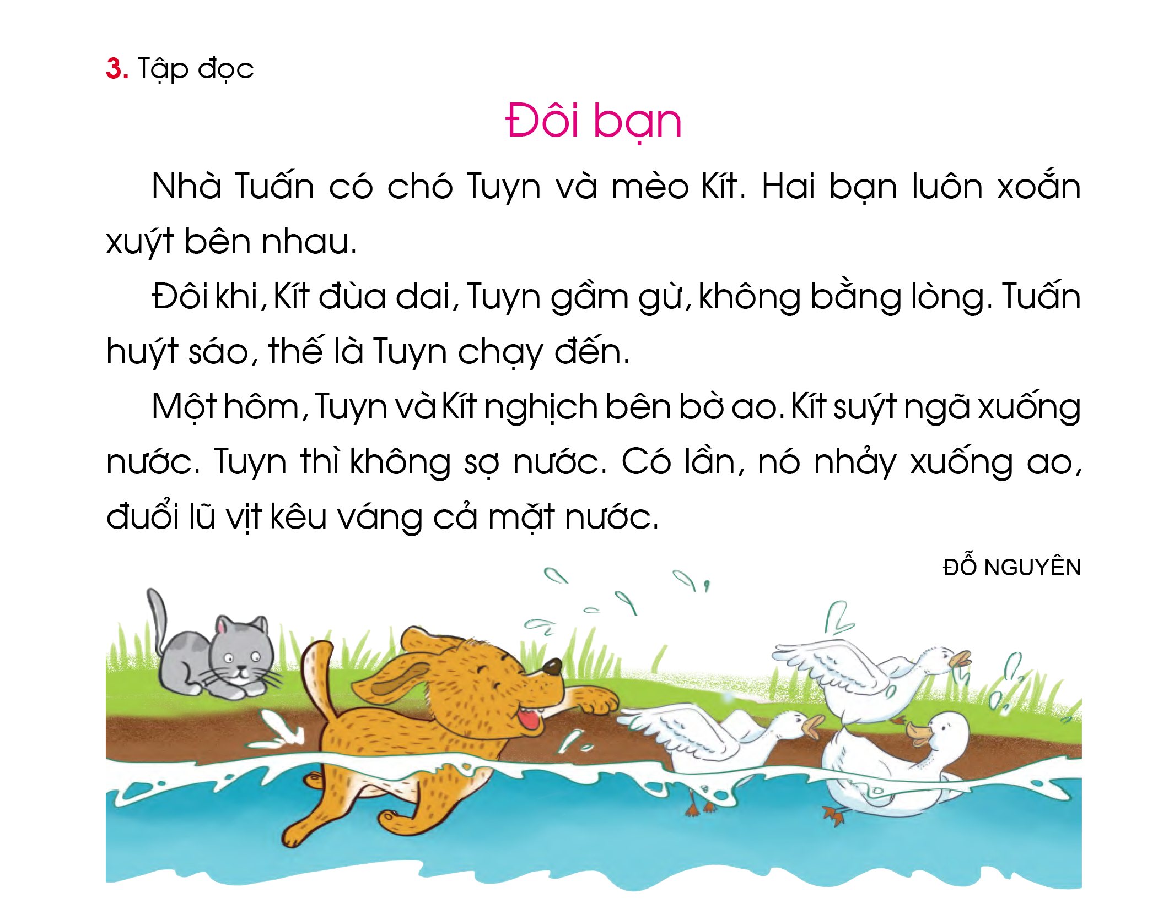

Slide 4
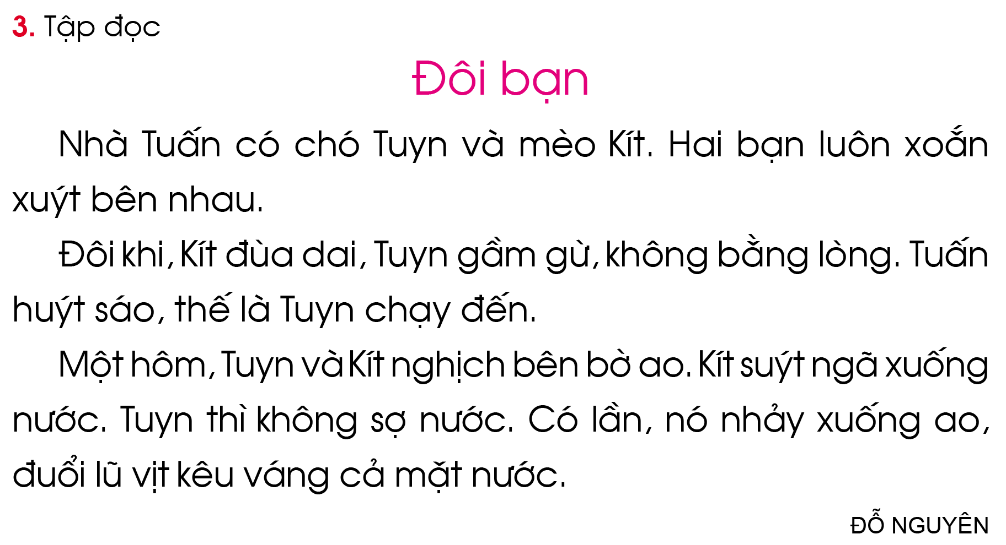

Slide 5
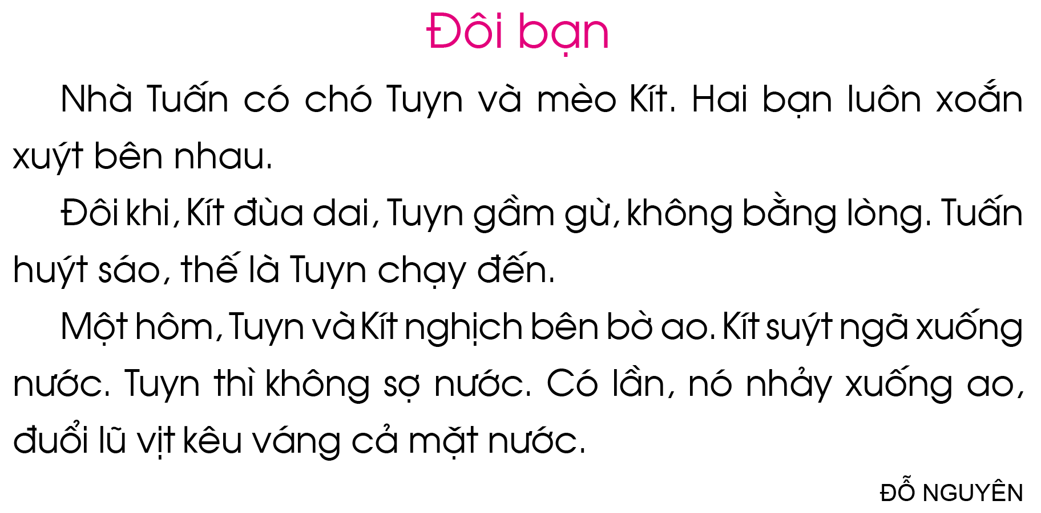
2
1
4
3
6
5
7
8

Slide 6

TÌM HIỂU BÀI

Slide 7
